Slide 1
DNL SVT Anglais
Mercredi 13 avril 2016
Lycée Louis le Grand PARIS
R. ALIMI IA-IPR Anglais

Slide 2
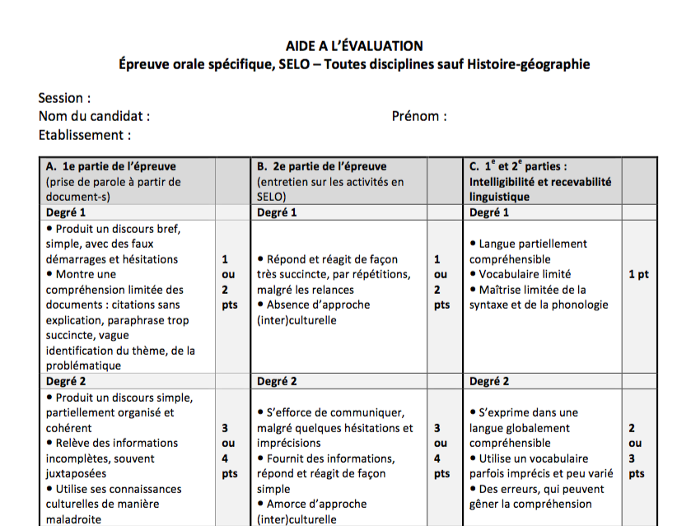
Nouvelle grille d’évaluation

Slide 3
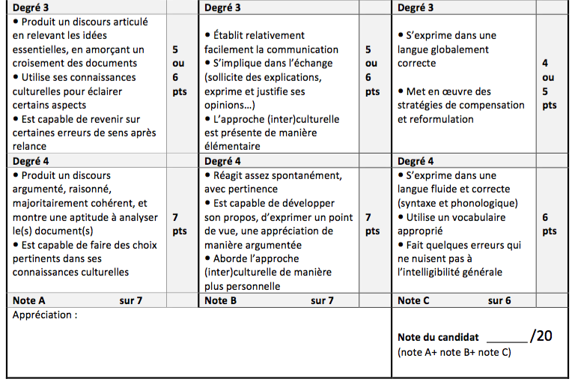
Nouvelle grille d’évaluation

Slide 4
Différenciation pédagogique
Domaines de différenciation
en tenant compte des
tout en gardant le cap
contenu
démarche
produit
Environnement
climat scolaire
acquis
centres d’intérêt
Modes d’apprentissage
Les programmes
Des objectifs finaux
communs à tous
Rendre autonome

Slide 5
Exemples d’explicitation (1)

Slide 6
Exemples d’explicitation (2)

Slide 7
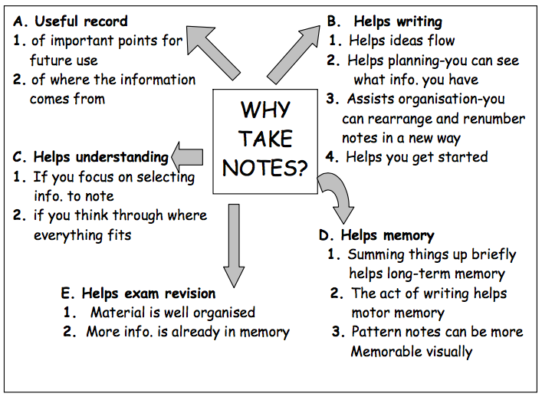
Taking Notes (1)

Slide 8
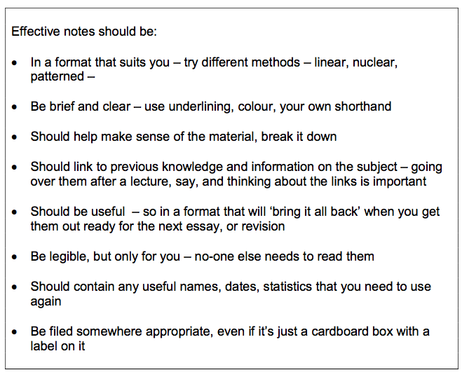
Taking Notes (2)

Slide 9
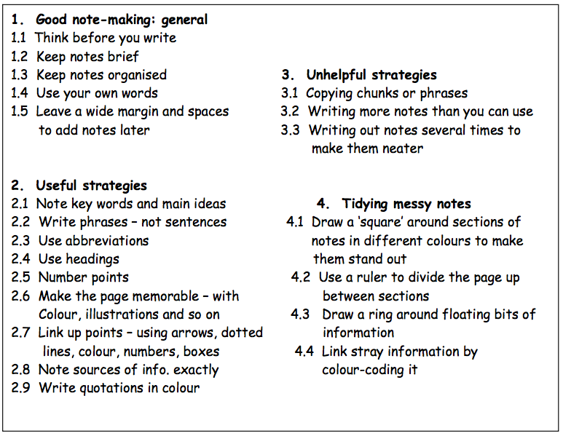
Taking Notes (3)

Slide 10
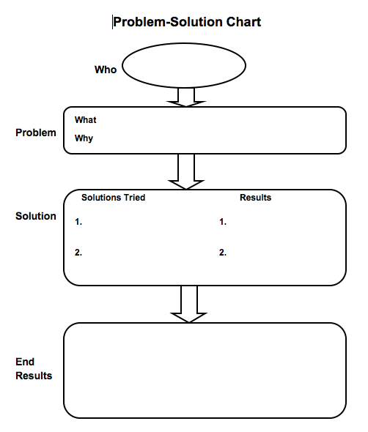
Graphic organizers (1)

Slide 11
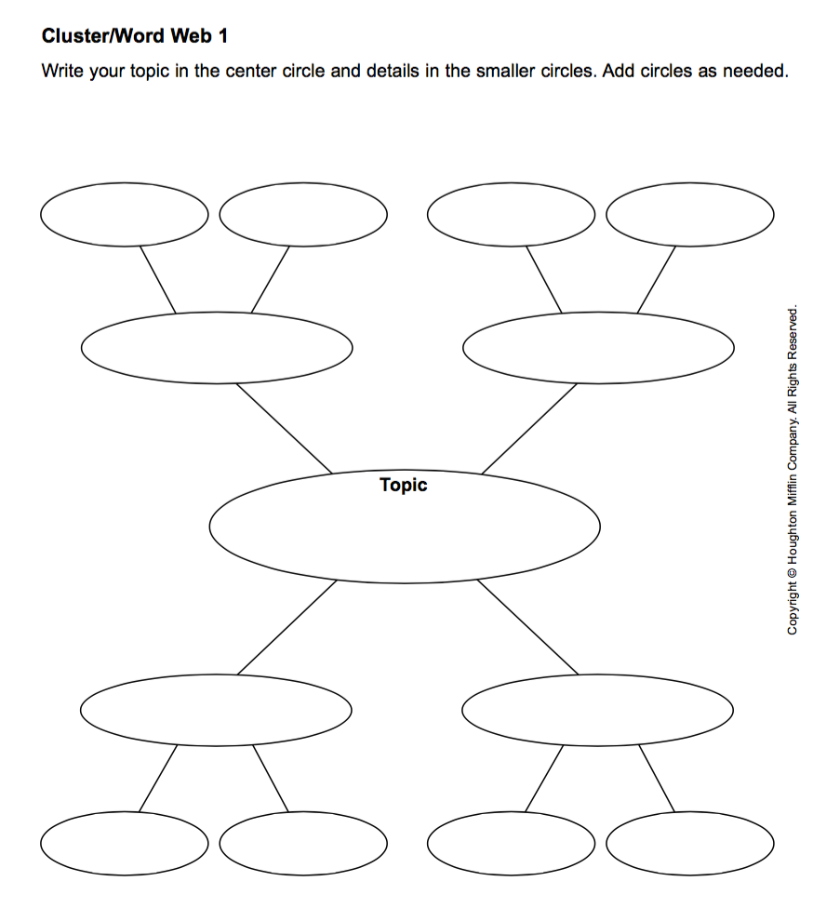
Graphic Organizers (2)

Slide 12
Presentations (1)
Diapositives qui reprennent en partie l’article de 2006 d ’ A. Jambin (IA-IPR d’anglais à Toulouse à ce moment-là, à la retraite aujourd’hui). Article consultable dans son intégralité à http://sti.ac-creteil.fr/IMG/pdf/Mthodologie_de_l_expos_Jambin.pdf
Etapes | Compétences à développer
1. Définition d’une problématique | - Trier l’ensemble des questions pour limiter le champ. - Savoir établir des relations causales - Compétences linguistiques
2. Recherche documentaire | - Savoir identifier et questionner les sources - Savoir repérer l’information utile (conjonction de skimming et de scanning) - Identifier ce qui relève de l’information / de l’opinion
3. Prise de notes préparatoires / réduction | - Conserver l’essentiel et le transcrire sous forme épurée - Compétences linguistiques (réduire, données chiffrées, etc.)

Slide 13
Presentations (2)
Etapes | Compétences à développer
4. Mise en forme du contenu | - Ordonner les notes - Hiérarchiser l’information - Organiser de façon cohérence en faisant un plan - Définir des articulations dans le propos
5. Gestion de l’attention de l’auditoire | - Rendre clair le propos en soulignant les articulations - Savoir s’exprimer à partir de notes - Maîtriser le lexique indispensables et savoir l’expliciter - Savoir reformuler - Faire des synthèses et des recaps - Maîtrise du débit - Maîtrise du code de l’oral : mimiques, gestuelle, contact oculaire, reprises, répétitions, etc. - Rendre l’auditoire actif

Slide 14
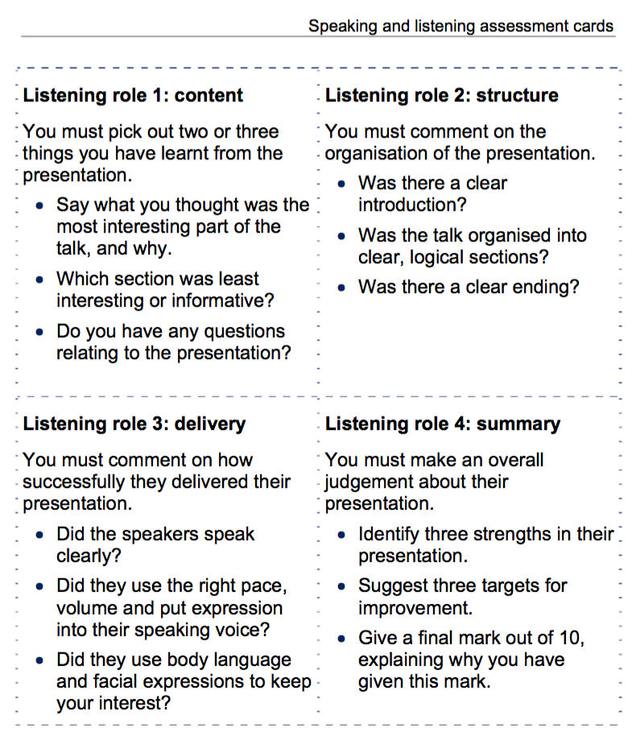
Presentations (3)
Source : www.teachit.co.uk

Slide 15
Group Work (1)
Objectifs généraux possibles :
Différenciation
Collaboration, respect d’autrui, etc.
Des questions préalables :
Moment dans la séquence ?
Durée ?
Activité ?
Constitution des groupes ? Rôle / Tâche de chacun ?
Objectifs linguistiques ?

Slide 16
Group Work (2)
MOMENT et DUREE
ACTIVITES
Pratique plus ou moins guidée
Productions collectives écrites ou orales
Recherches
MODALITES
Lancement collectif
Du pair work aux activités de 3 à 5 élèves. Ex : Think-Pair-Share, jigsaw
Des rôles précis : chacun est utile au collectif
OBJECTIFS LINGUISTIQUES

Slide 17
Evaluer POUR enseigner
Evaluation diagnostique, formative
Sous des formes variées :
Tests usuels
auto-évaluation, questionnaire
utilisation d’ardoises blanches
exit cards
Peer feedback
A des moments divers :
Début de séquence, à partir des évaluations de fin de séquence, au fil des cours
Notes:
Auto évaluation : what I did well / I will (need to) work on …
EXIT cards rendues par les élèves à la fin du cours (what I learned, understood, didn’t understand...) OU une question et doivent y répondre en sortant, peut se préparer à deux…
L’idée est de regarder les élèves et de voir comment il apprend, comment il comprend, etc.
Do you understand ? est une question qui opératoire du point de vue pédagogique.
Expérimentation des cups (vert je comprends, rouge, je suis perdu)
Ne pas avoir peur d’expérimenter, la première fois, cela marchera moyen mais les élèves doivent s’habituer.
Ne pas s’appuyer sur ceux qui parlent spontanément et interroger systématiquement tout le monde, peut dire qu’il ne sait pas

Slide 18
Les différents aspects de l’évaluation formative
 | Where the learner is going | Where the learner is | How to get there
Teacher | Clarify and share learning intentions | Engineering effective discussions, tasks and activities that elicit evidence of learning | Providing feedback that moves learners forward
Peer | Understand and share learning intentions | Activating students as learning resources for one another
Learner | Understand learning intentions | Activating students as owners of their own learning
Source: Dylan Wiliam

Slide 19
Brève sitographie
https://fr.pinterest.com/
http://www.teachit.co.uk/home
http://dylanwiliam.org/Dylan_Wiliams_website/Welcome.html (learning sciences)
http://eduscol.education.fr/cid45678/cadre-europeen-commun-de-reference-cecrl.html (CECRL)
http://eduscol.education.fr/svt/enseigner/ressources-par-dispositif-et-enseignement/ouverture-a-linternational/enseigner-en-dnl-discipline-non-linguistique.html (Ressources Eduscol pour les SVT)
http://www.emilangues.education.fr/le-coin-des/enseignants/portail-p-dagogique-avec-des-ressources-pour-la-dnl-svt (Ressources Emilangues)
http://www.svt.ac-versailles.fr/spip.php?article785 (Ressources Ac. Versailles)
https://pedagogie.ac-reunion.fr/svt/enseigner-les-svt/les-svt-et/dnl-euro.html (Ressources Ac. Réunion)
https://www.mindtools.com/mnemlsty.html / (learning styles)
http://teach.com/what/teachers-teach/learning-styles (learning styles)

